Slide 1
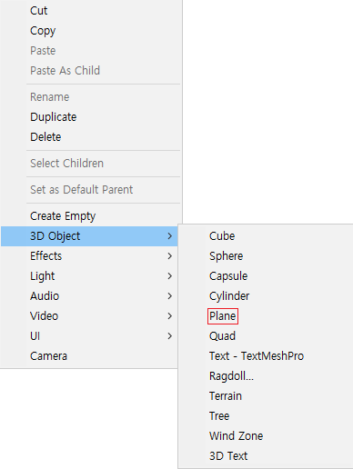
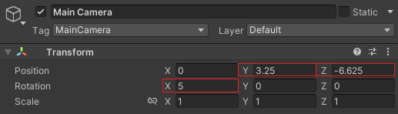

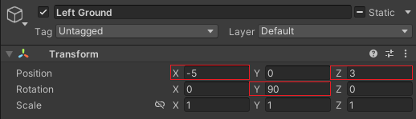
첫 번째 튜토리얼
2. 이제 Main Camera 오브젝트의 위치와 회전 값을 설정합니다.
1. 첫 번째로 3D Object에서 Plane을 생성한 다음 Left Ground라는 이름으로 정의합니다.
3. 그리고 Left Ground 오브젝트의 위치와 회전 값을 설정합니다.

Slide 2
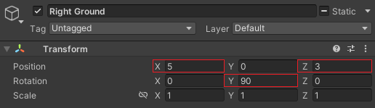


두 번째 튜토리얼
5. 그다음 Right Ground 오브젝트의 위치와 회전 값을 설정합니다.
4. 그런 다음 3D Object에서 Plane을 생성하고 Right Ground라는 이름으로 정의합니다.
Directional Light는 월드 공간 내에서 지정된 방향으로 발사하는 조명입니다.

Slide 3

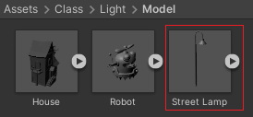
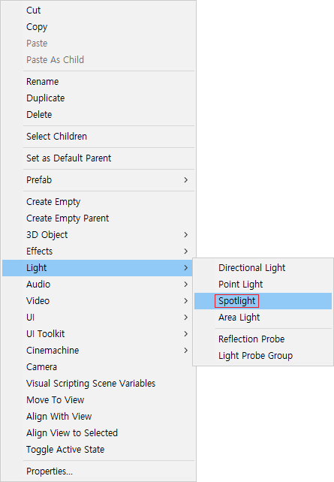

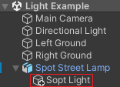
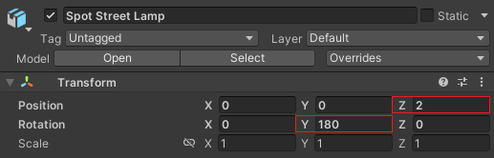
세 번째 튜토리얼
6. 그러고 나서 Project 폴더에 있는 Model 폴더에 Street Lamp를 월드 공간에 배치한 다음 Spot Street Lamp라는 이름으로 정의합니다.
8. 그리고 Spot Street Lamp 오브젝트의 하위 오브젝트로 Light에 Spot Light를 생성합니다.
7. 이제 Spot Street Lamp 오브젝트의 위치와 회전 값을 설정합니다.

Slide 4

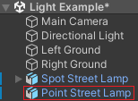
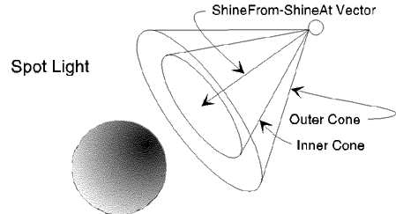
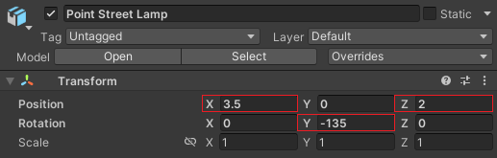
네 번째 튜토리얼
10. 그다음으로 Project 폴더에 있는 Model 폴더에 Street Lamp를 월드 공간에 배치한 다음 Point Street Lamp라는 이름으로 정의합니다.
9. 그런 다음 Spot Light 오브젝트의 위치와 회전 값을 설정합니다.
Spot Light는 월드 공간 내에서 한 점에서 원뿔 형태로 발사하는 조명입니다.
11. 그러고 나서 Point Street Lamp 오브젝트의 위치와 회전 값을 설정합니다

Slide 5
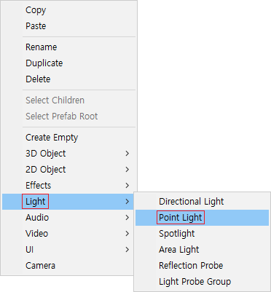
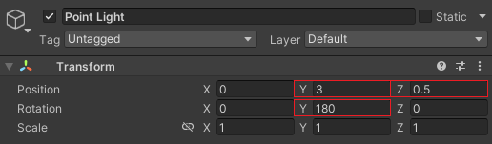
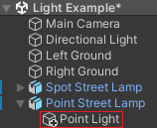
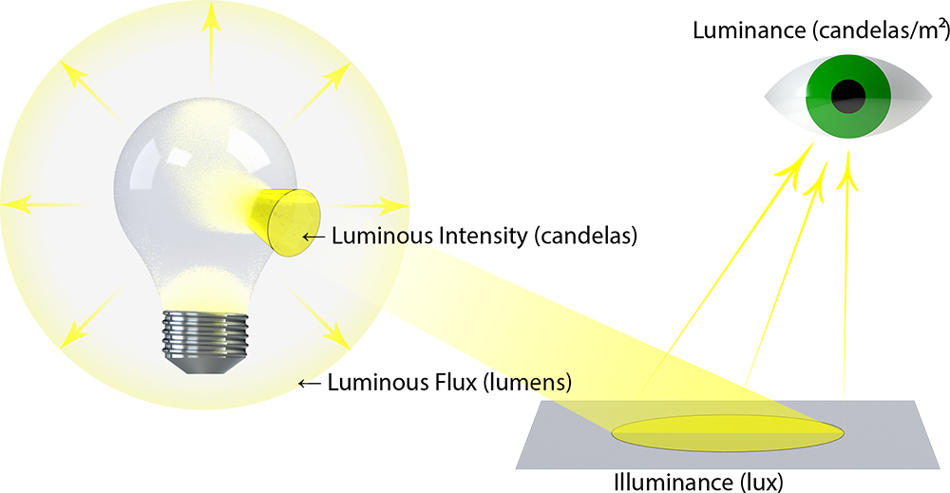
다섯 번째 튜토리얼
13. 그리고 Point Light 오브젝트의 위치와 회전 값을 설정합니다.
12. 이제 Point Street Lamp 오브젝트의 하위 오브젝트로 Light에 Point Light를 생성합니다.
Point Light는 월드 공간 내에서 한 점에서 모든 방향으로 발사하는 조명입니다.

Slide 6
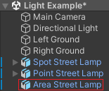
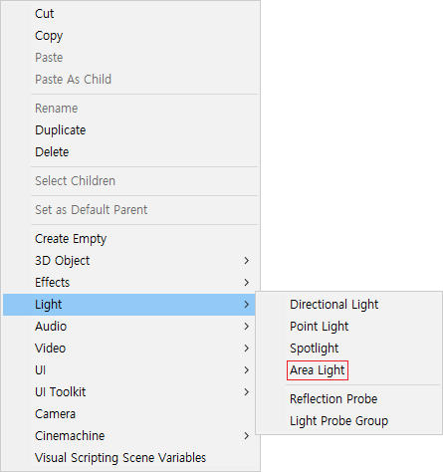
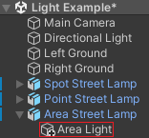

여섯 번째 튜토리얼
14. 그런 다음 Project 폴더에 있는 Model 폴더에 Street Lamp를 월드 공간에 배치하고 Area Street Lamp라는 이름으로 정의합니다.
16. 그러고 나서 Area Street Lamp 오브젝트의 하위 오브젝트로 Light에 Area Light를 생성합니다.
15. 그다음 Area Light 오브젝트의 위치와 회전 값을 설정합니다.

Slide 7
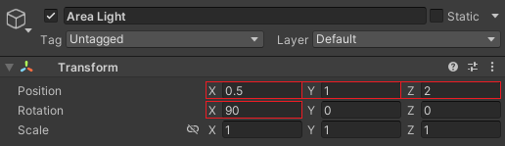
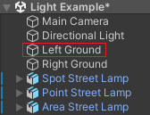
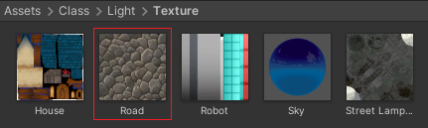
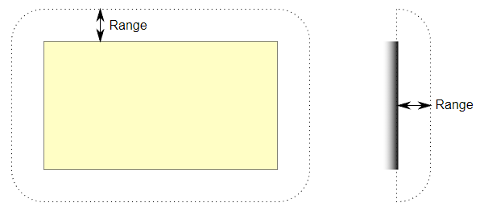
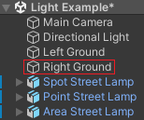
일곱 번째 튜토리얼
17. 이제 Area Light 오브젝트의 위치와 회전 값을 설정합니다.
18. 그리고 Project 폴더 아래에 있는 Texture 폴더에 Road 텍스처를 Left Ground 오브젝트에 넣어줍니다.
Area Light는 전체 표면 영역에 의해 모든 방향으로 사각형의 한 쪽 면에서만 발사하는 조명입니다.
19. 그런 다음 Project 폴더 아래에 있는 Texture 폴더에 Road 텍스처를 Right Ground 오브젝트에 넣어줍니다.

Slide 8
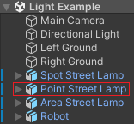
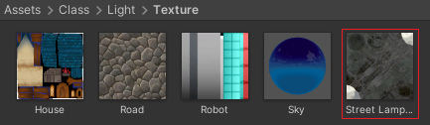
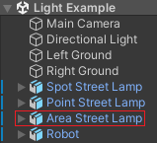
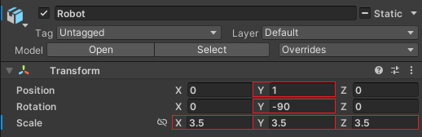
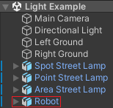
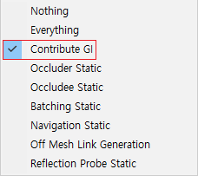
아홉 번째 튜토리얼
24. 그런 다음 Project 폴더에 있는 Texture 폴더에 Street Lamp 텍스처를 Point Street Lamp 오브젝트에 넣어줍니다.
26. 그러고 나서 Project 폴더에 있는 Texture 폴더에 Street Lamp 텍스처를 Area Street Lamp 오브젝트에 넣어줍니다.
25. 그다음으로 Robot 오브젝트에 위치와 회전 값을 설정하고 크기 값을 설정합니다.
27. 이제 Robot 오브젝트에 Contribute GI를 설정합니다.

Slide 9
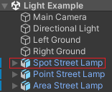
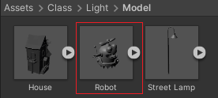
여덟 번째 튜토리얼
20. 그다음 Left Ground 오브젝트에 Contribute GI를 설정합니다.
22. 이제 Project 폴더에 있는 Texture 폴더에 Street Lamp 텍스처를 Spot Street Lamp 오브젝트에 넣어줍니다.
21. 그러고 나서 Right Ground 오브젝트에 Contribute GI를 설정합니다.
23. 그리고 Project 폴더에 있는 Model 폴더에 Robot 모델을 월드 공간에 배치합니다.

Slide 10
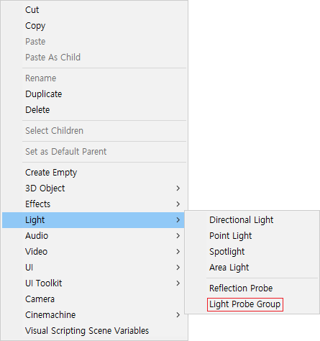
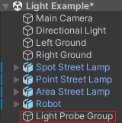
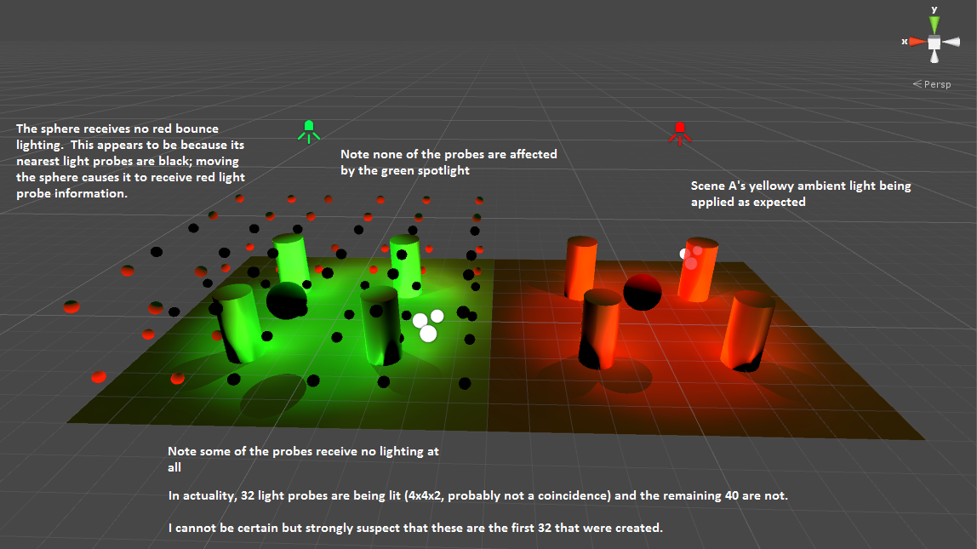
열 번째 튜토리얼
라이트 프로브 그룹은 동적으로 움직이는 오브젝트의 빛 연산을 사전에 배치한 빛의 정보 값을 저장하여 해당 위치에서 계산하는 방법입니다.
라이트 프로브 그룹의 경우 영역 근처에 있는 Mesh Renderer의 값을 보간한 다음 빛을 적용시킵니다.
28. 그리고 Light Probe Group 오브젝트를 생성합니다.

Slide 11
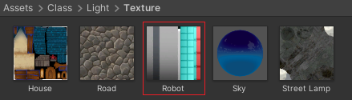
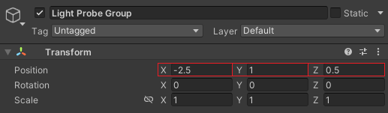
열한 번째 튜토리얼
라이트 프로브 그룹은 동적으로 움직이는 오브젝트의 빛 연산을 사전에 배치한 빛의 정보 값을 저장하여 해당 위치에서 계산하는 방법입니다.
29. 그런 다음 Project 폴더에 있는 Texture 폴더에 Robot 텍스처를 Robot 오브젝트에 넣어줍니다.
라이트 프로브 그룹의 경우 영역 근처에 있는 Mesh Renderer의 값을 보간한 다음 빛을 적용시킵니다.
30. 그다음 Light Probe Group 오브젝트의 위치 값을 설정합니다.

Slide 12
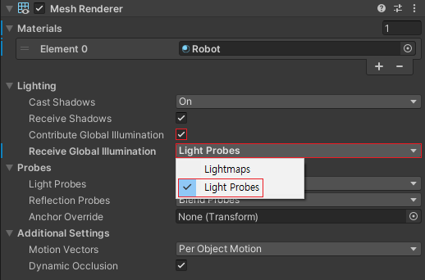
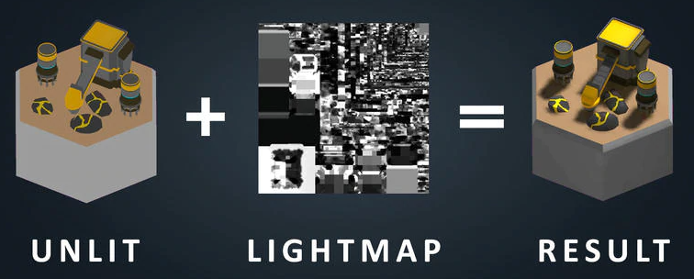
열두 번째 튜토리얼
라이트 맵은 실시간으로 생성되는 빛에 대한 정보를 한 번에 저장한 텍스처입니다.
31. 그러고 나서 Robot 오브젝트의 Contribute Global IIIumination을 활성화한 다음 Light Probes를 설정합니다.
라이트 맵의 경우 빛을 받은 게임 오브젝트는 그림자와 반사면이 고정되어 있는 형태로 설정됩니다.

Slide 13
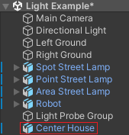
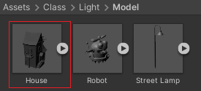
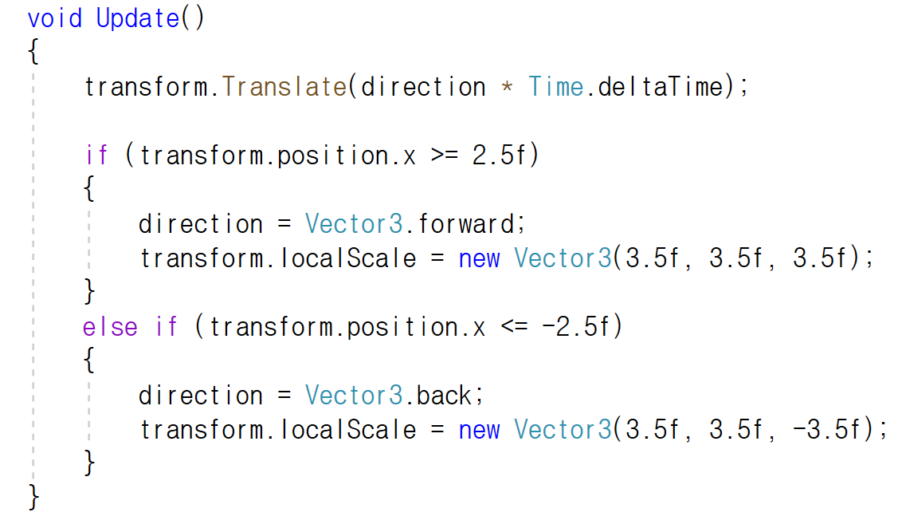
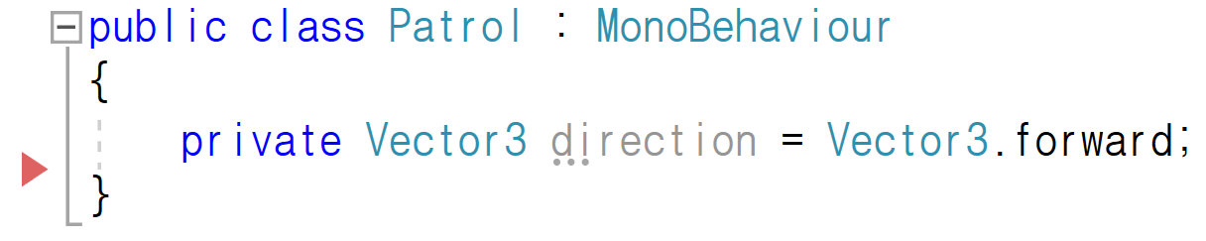
열세 번째 튜토리얼
32. 이제 Project 폴더 아래에 있는 Model 폴더에 House 오브젝트를 월드 공간에 배치한 다음 Center House라는 이름으로 정의합니다.
34. 그런 다음 Update( ) 함수에서 설정한 방향에 따라 일정한 속도로 이동하도록 설정합니다.
그다음으로 자신의 x 위치 좌표에 따라 direction 변수에 새로운 값이 저장되도록 설정합니다.
33. 그리고 Patrol 스크립트에서 Vector3 변수를 선언한 다음 Vector3.forward 값을 저장합니다.

Slide 14
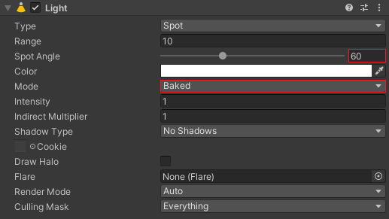
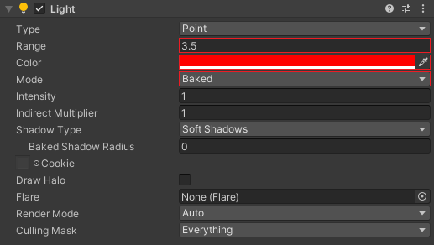
열네 번째 튜토리얼
35. 그러고 나서 Spot Light 오브젝트의 Spot Angle 값을 설정한 다음 Mode를 Baked로 설정합니다.
36. 이제 Point Light 오브젝트의 Range와 Color 값을 설정한 다음 Mode를 Baked로 설정합니다.

Slide 15
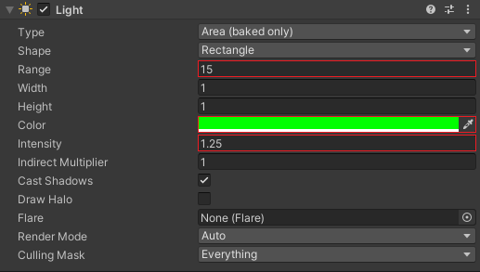
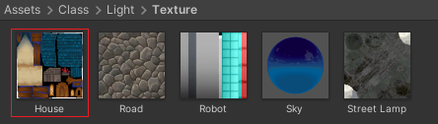
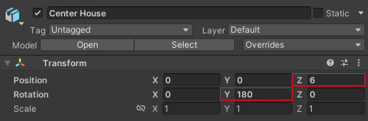
열다섯 번째 튜토리얼
38. 그리고 Project 폴더에 있는 Texture 폴더에 House 텍스처를 Center House 오브젝트에 넣어줍니다.
37. 그런 다음 Area Light 오브젝트의 Range와 Color 값을 설정하고 Intensity 값을 설정합니다.
39. 그다음 Center House 오브젝트의 위치와 회전 값을 설정합니다.

Slide 16
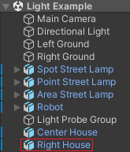
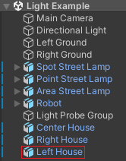
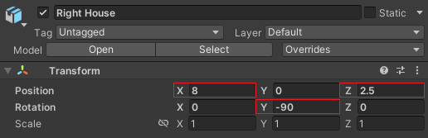

열여섯 번째 튜토리얼
40. 그러고 나서 Project 폴더 아래에 있는 Model 폴더에 House 오브젝트를 월드 공간에 배치한 다음 Right House라는 이름으로 정의합니다.
42. 그리고 Project 폴더 아래에 있는 Model 폴더에 House 오브젝트를 월드 공간에 배치한 다음 Left House라는 이름으로 정의합니다.
41. 이제 Right House 오브젝트의 위치와 회전 값을 설정합니다.
43. 그런 다음 Left House 오브젝트의 위치와 회전 값을 설정합니다.

Slide 17


열일곱 번째 튜토리얼
45. 그러고 나서 Project 폴더 아래에 있는 Texture 폴더에 House 텍스처를 Right House 오브젝트에 넣어줍니다.
44. 그다음 Project 폴더에 있는 Texture 폴더에 Sky 텍스처를 월드 공간에 넣어줍니다.
46. 이제 Project 폴더 아래에 있는 Texture 폴더에 House 텍스처를 Left House 오브젝트에 넣어줍니다.

Slide 18


열여덟 번째 튜토리얼
47. 그런 다음 Window에서 Rendering을 선택하고 Lighting Settings를 선택합니다.
48. 마지막으로 Scene에서 Generate Lighting을 선택합니다.

